Slide 1
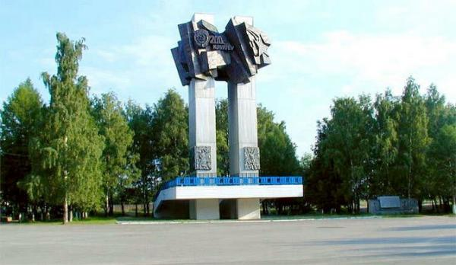
Ковров – город воинской славы

Slide 2
Ковров- город воинской славы
В День народного единства президент России Дмитрий Медведев специальным указом присвоил Коврову почетное звание «Город воинской славы», сообщает официальный сайт Кремля. В заявлении президента отмечается: «звание присвоено за мужество, стойкость и массовый героизм, проявленные защитниками городов в борьбе за свободу и независимость Отечества».

Slide 3
Ковров - город воинской славы

Slide 4
УКАЗ
ПРЕЗИДЕНТА РОССИЙСКОЙ ФЕДЕРАЦИИ
О присвоении г. Коврову
Почетного звания Российской Федерации
“ Город воинской славы”
За мужество, стойкость и массовый героизм, проявленные защитниками городов в борьбе за свободу и независимость Отечества, присвоить г. Коврову почетное звание Российской Федерации “Город воинской славы”.
Президент Российской Федерации
Д. Медведев
Москва, Кремль
3 ноября 2011года
№1456

Slide 5
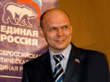
Ковров - город воинской славы
ВИКТОР КАУРОВ, ГЛАВА Г. КОВРОВА: "Именем Коврова, я считаю, сегодня сказано большое спасибо всем труженикам не только ковровских предприятий, но и предприятий всей нашей страны".

Slide 6
Из 76 городов, подававших заявку, почетного звания были удостоены только 37

Slide 7
ГОРОДА ВОИНСКОЙ СЛАВЫ
Анапа Архангельск Белгород Брянск
Великие Луки Великий Новгород Владивосток Владикавказ Волоколамск Воронеж Выборг Вязьма Дмитров Елец Ельня Калач –на -Дону Ковров Козельск Колпино Кронштадт Курск Ломоносов Луга Малгобек Нальчик Наро-Фоминск Орел Петропавловск- Камчатский Полярный Псков Ржев Ростов -на- Дону Старый Оскол Таганрог Тверь Тихвин Туапсе

Slide 8
О Коврове в СМИ
05.11 09:50 В строю «Городов воинской славы» пополнение ОРУЖИЕ РОССИИ
04.11 18:20 Ломоносов, Таганрог, Ковров и Петропавловск-Камчатский стали «городами воинской славы» Звезда
04.11 13:36 "Город пулеметов"Ковров стал "Городом воинской славы" NR2.Ru
04.11 13:21 Ковров стал городом воинской славы Российская Газета
04.11 13:11 Четыре российских города удостоены звания "Город воинской славы" АНН
04.11 12:56 В День народного единства четыре города получили почетный статус NEWSru.com
04.11 12:52 Звание "Город воинской славы"получили четыре муниципалитета Радиостанция Говорит Москва
04.11 12:08 Президент присвоил ряду городов почетное звание Аргументы и Факты - последние новости
04.11 11:53 Четырем городам России присвоено звание "Город воинской славы" ИС Тольятти
04.11 11:17 Ковров (Владимирская область) стал Городом воинской славы ИА REGNUM

Slide 9
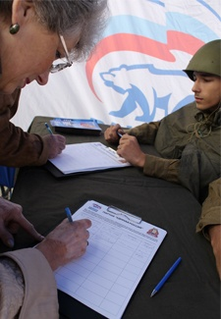
Ковров - город воинской славы
С инициативой за присвоение Коврову почетного звания "Город воинской славы" ветераны города выступили еще полтора года назад. Она получила одобрение Законодательного собрания области и депутатов Государственной думы. Ее горячо поддержали и рядовые жители города.
За две недели октября около 50 тысяч ковровчан поставили свои подписи на бланках "За присвоение". И 1 ноября шесть коробок с подписями в торжественной обстановке были переданы главе города Виктору Каурову для дальнейшей отправки в Москву на суд президентской комиссии.

Slide 10
Ковров - город воинской славы
Трудно переоценить вклад нашего города в победу над немецко-фашистскими захватчиками в годы Великой Отечественной войны. В первые же дни войны более 700 ковровчан пришли в военкомат с заявлениями о добровольном уходе на фронт, в созданные отряды народного ополчения записались 7885 человек. Свыше 19 тысяч наших земляков отправил ковровский военкомат на фронт, 8360 из них не вернулись с полей сражений. Многие солдаты и офицеры награждены орденами и медалями, а 13 из ушедших на фронт стали Героями Советского Союза.

Slide 11
Ковровчане-Герои Советского Союза
Иван Степанович Носов Владимир Александрович Бурматов Иван Васильевич Першутов Федор Герасимович Коньков Василий Григорьевич Кабанов
Павел Семенович Маштаков Виктор Иванович Ястребцов Виктор Антонович Заевский Алексей Петрович Генералов Алексей Петрович Мартынов Павел Константинович Ранжев Алексей Васильевич Лопатин
Григорий Васильевич Прованов.
Сегодня их имена увековечены на Аллее Героев, открытой на площади Победы к 60-летию Победы в Великой Отечественной войне.

Slide 12
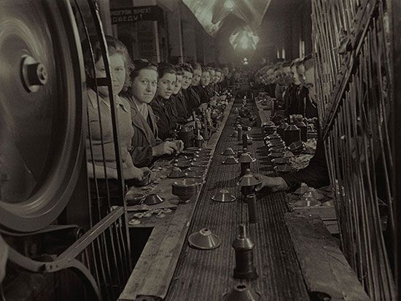
Ковров - город воинской славы
Хотя ковровские мужчины имели "бронь" и не обязаны были уходить на фронт, 19 тысяч из них добровольно пополнили ряды Красной Армии. Домой вернулась половина. А те, что остались, вместе с женами и детьми трудились на оборонных заводах. Как раз в эти холодные ноябрьские дни начиналась судьбоносная для всего мира битва за Москву. К столице рвались 13 танковых дивизий Вермахта. Затормозить которые, по сути, было нечем

Slide 13
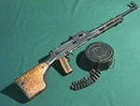
И вот тогда в войска поступили противотанковые ружья Дегтярева. Удивительная цифра. Оказывается, один лишь ковровский завод имени Киркижа (ныне "ЗИД") произвел больше оружия, чем вся военная промышленность фашистской Германии. Кстати, и легендарный ППШ (пистолет-пулемет Шпагина) тоже родом из Коврова. С ним в руках потом было принято изображать советского солдата-освободителя.

